Slide 1

Técnicas y Estrategias Para Lograr Aprendizajes Significativos.
JUAN GUERRERO JIRON
JULIO PAREDES RIERA

Slide 2
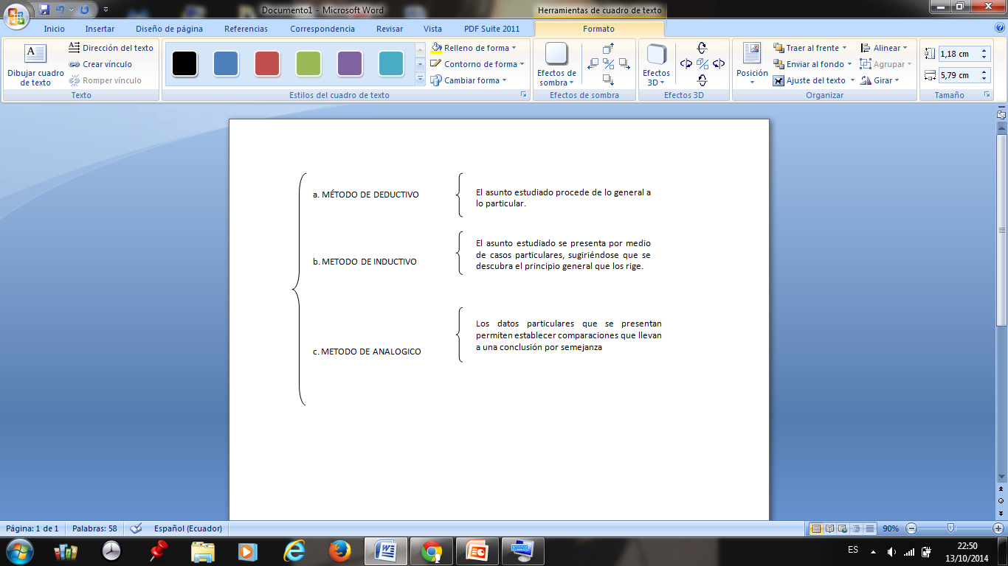
1.1 CLASIFICACION DE LOS METODOS DE ENSEÑANZA
SEGUN LA NATURALEZA
DE LOS FINES QUE PROCURA ALCANZAR
JUAN GUERRERO JIRON
JULIO PAREDES RIERA

Slide 3
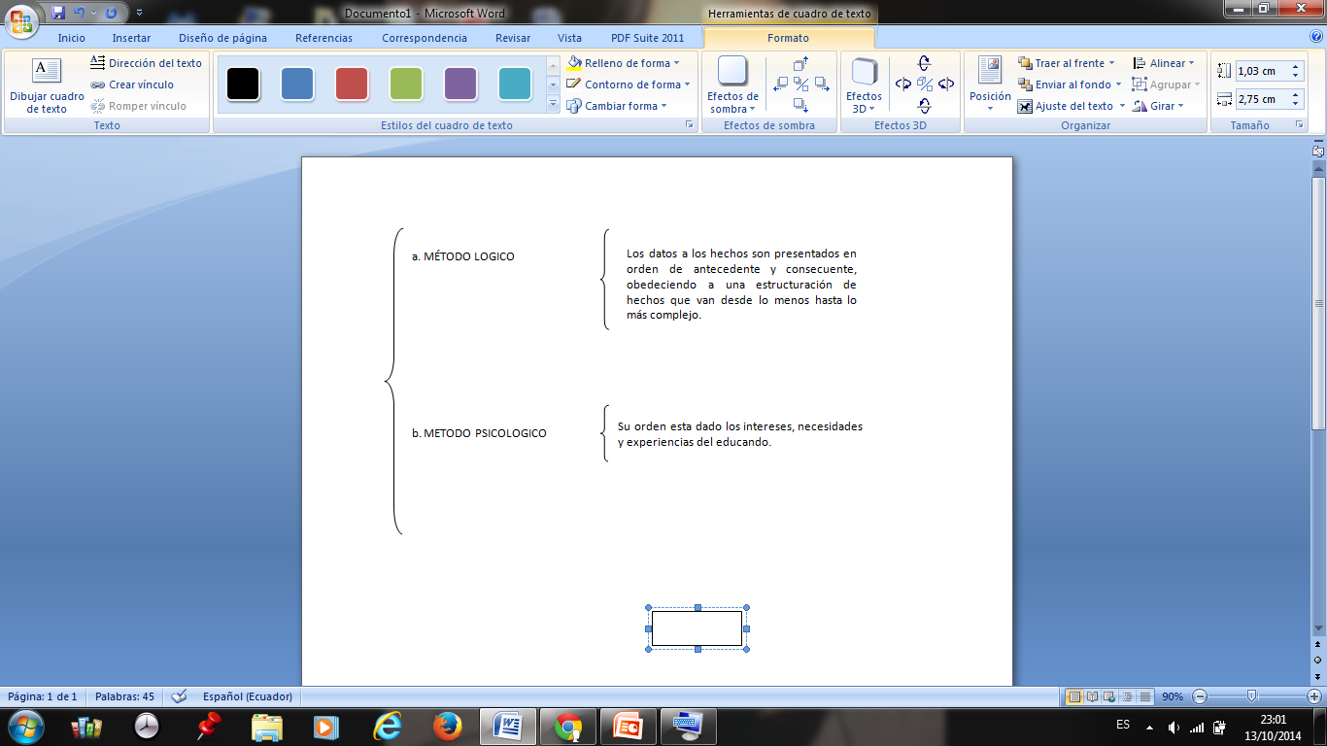
3. EN CUANTO A COORDINACION DE LA MATERIA
JUAN GUERRERO JIRON
JULIO PAREDES RIERA

Slide 4
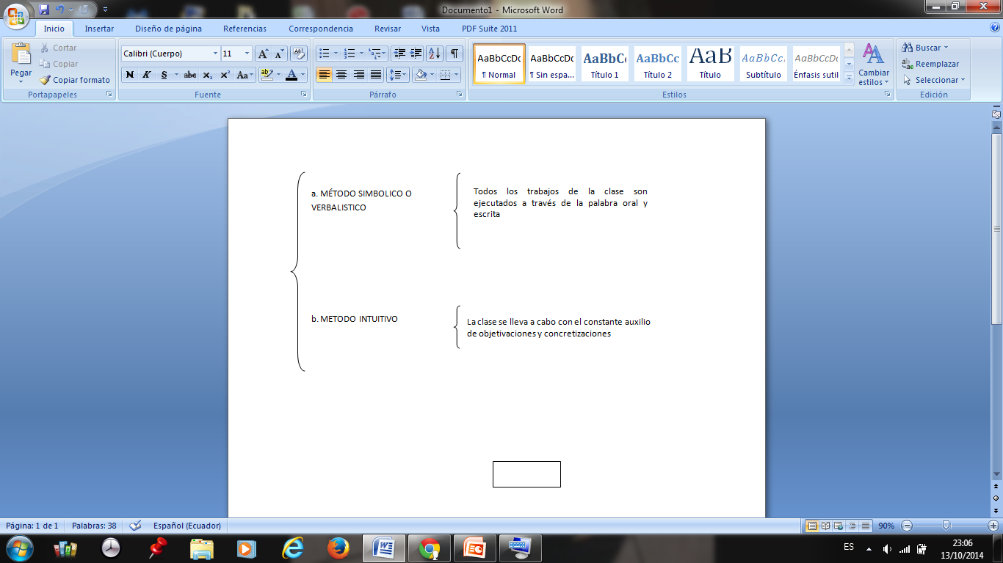
4. EN CUANTO A LA CONCRETIZACION DE LA ENSEÑANZA

Slide 5
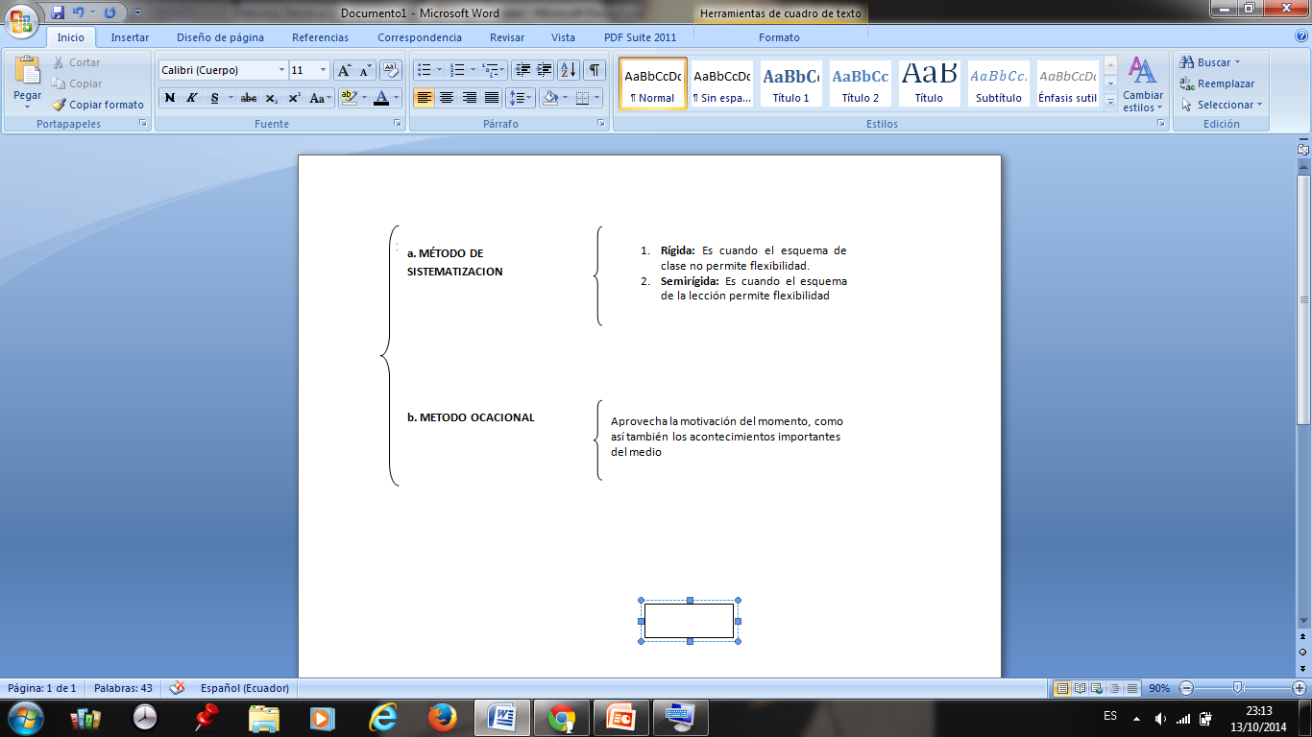
5. EN CUANTO A LA SISTEMATIZACION DE LA MATERIA
JUAN GUERRERO JIRON
JULIO PAREDES RIERA

Slide 6
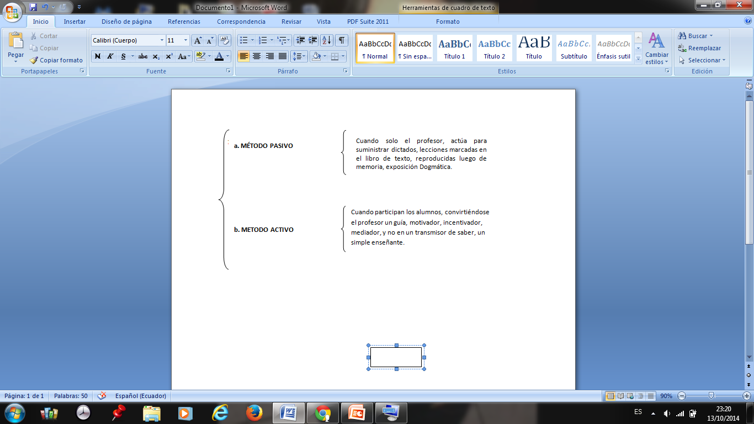
6. EN CUANTO A LAS ACTIVIDADES DE LOS ALUMNOS
JUAN GUERRERO JIRON
JULIO PAREDES RIERA

Slide 7
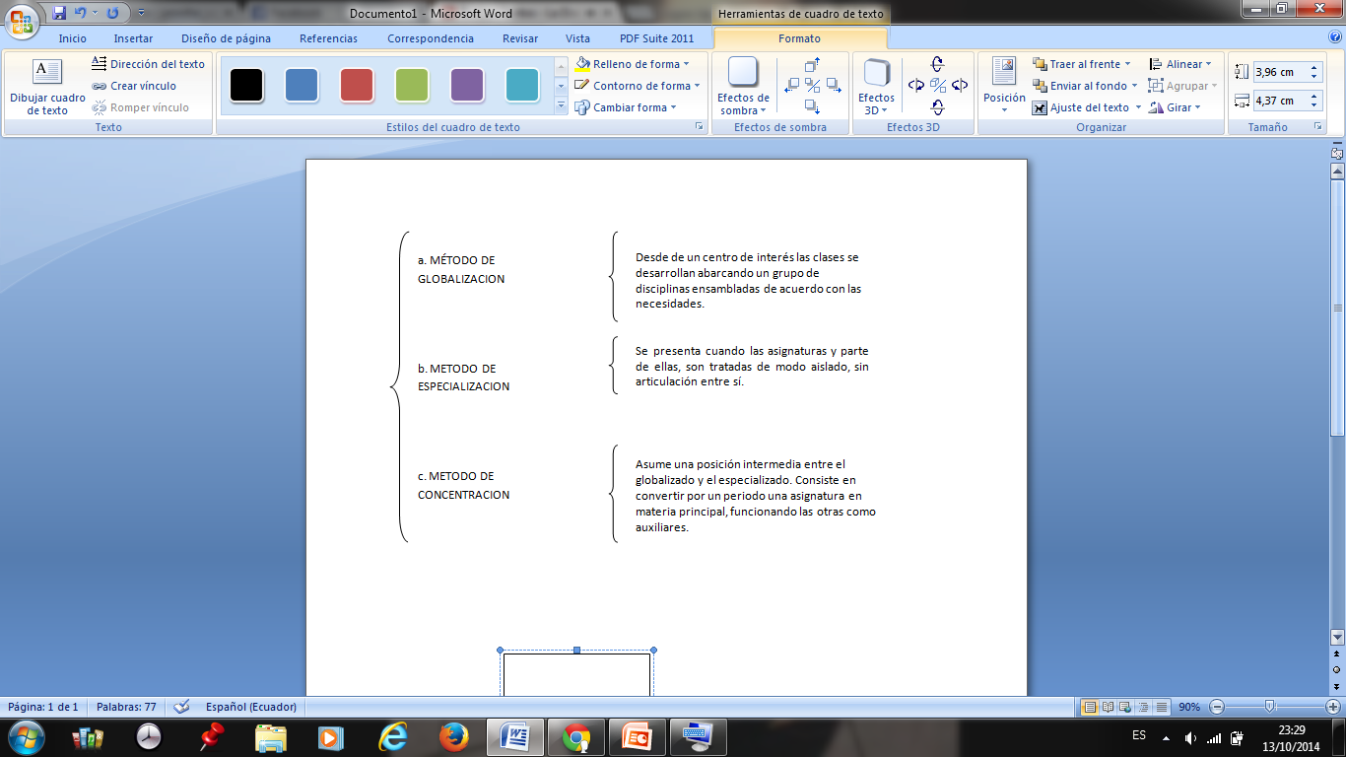
7. EN CUANTO A LA GLOBALIZACION DE LOS CONOCIMIENTOS

Slide 8
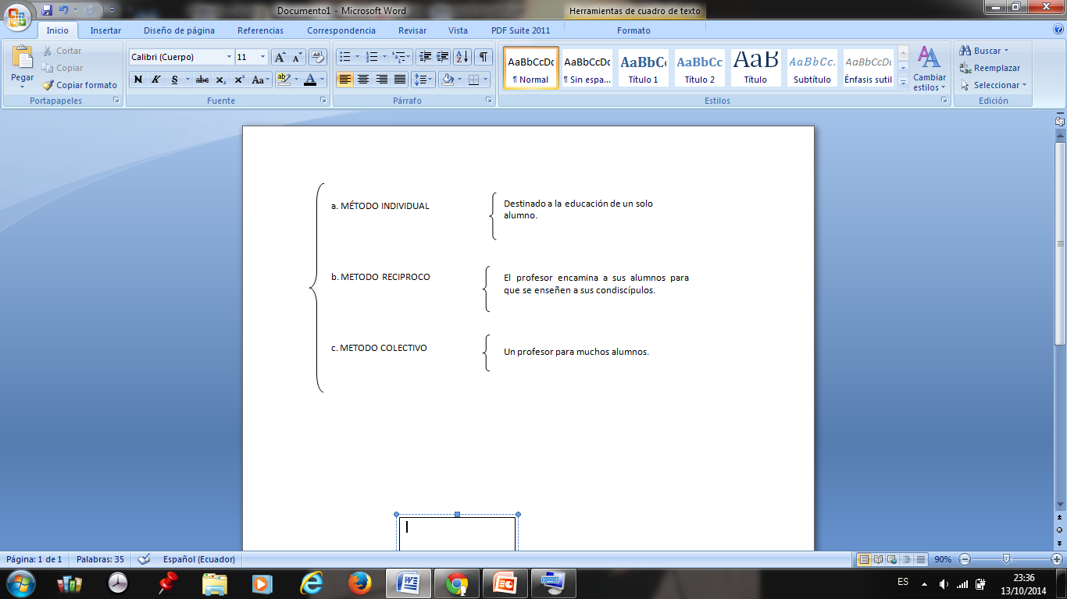
8. EN CUANTO A LA RELACION ENTRE EL PROFESOR Y EL ALUMNO
JUAN GUERRERO JIRON
JULIO PAREDES RIERA

Slide 9
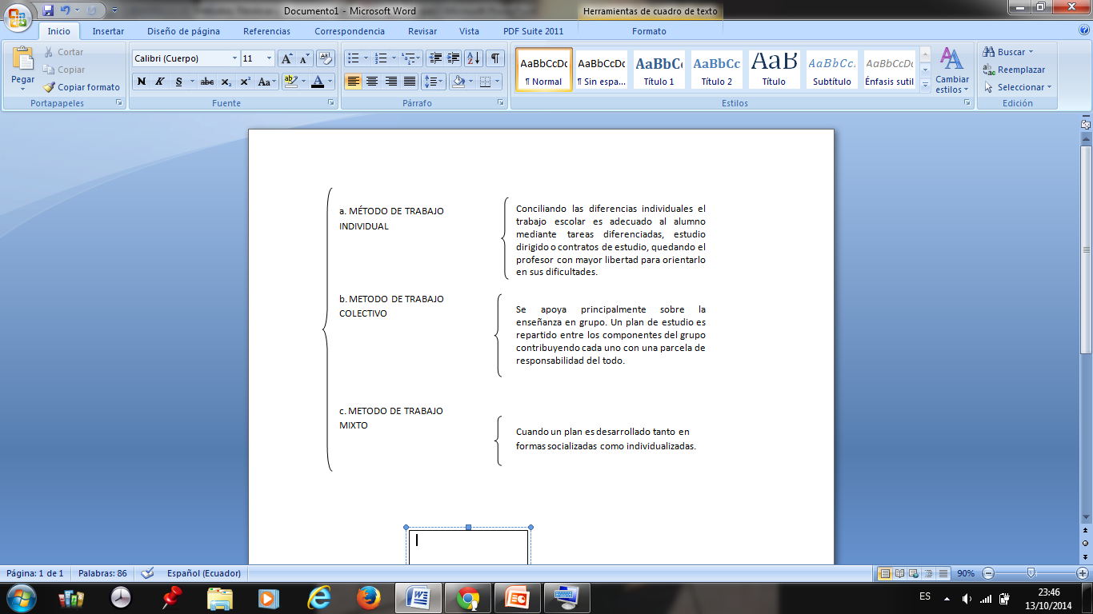
9. EN CUANTO AL TRABAJO DEL ALUMNO
JUAN GUERRERO JIRON
JULIO PAREDES RIERA

Slide 10
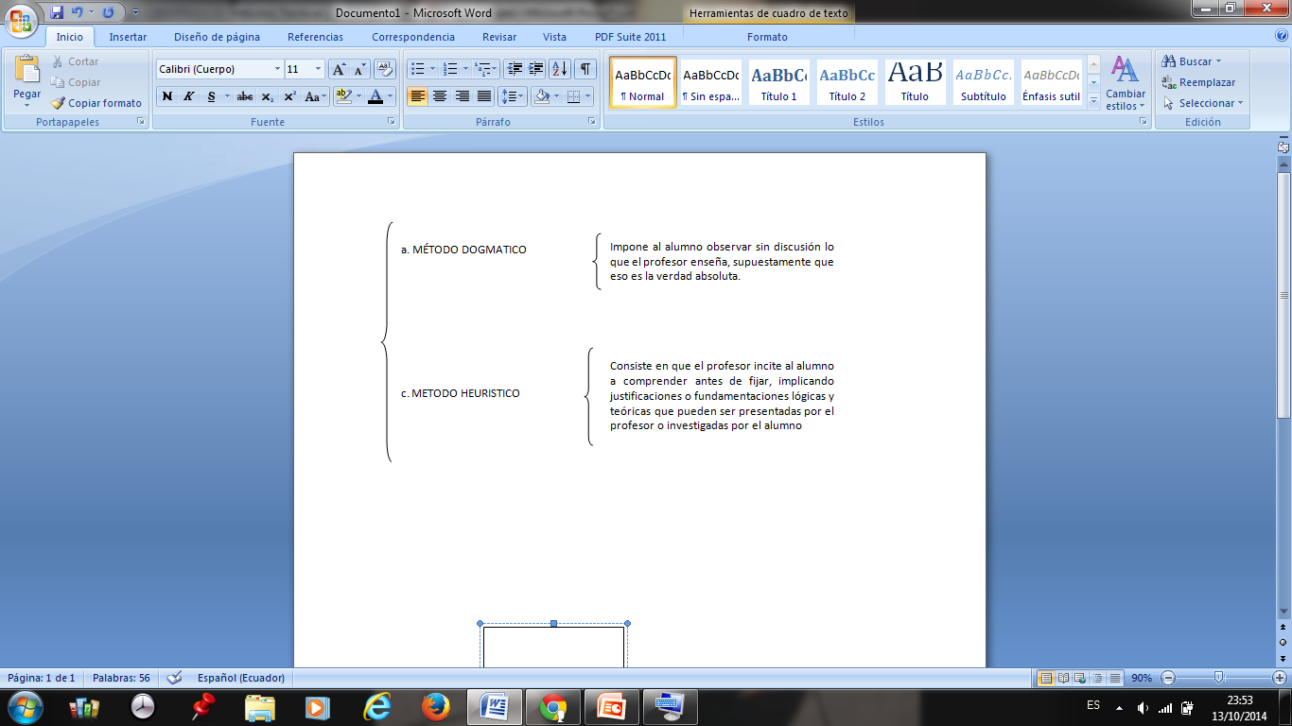
10. EN CUANTO A LA ACEPTACION DE LO ENSEÑADO
JUAN GUERRERO JIRON
JULIO PAREDES RIERA

Slide 11
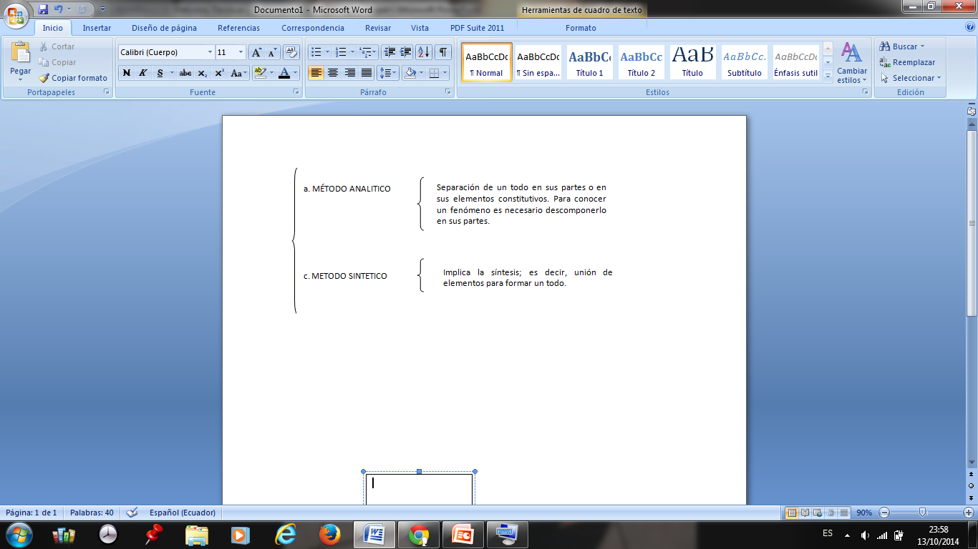
11. EN CUANTO AL ABORDAJE DEL TEMA DE ESTUDIO
JUAN GUERRERO JIRON
JULIO PAREDES RIERA

Slide 12
EJERCICIO. Nro. 11
15 MINUTOS
JUAN GUERRERO JIRON
JULIO PAREDES RIERA

Slide 13
REUNIRSE EN EQUIPOS COOPERATIVOS DE 4 INTEGRANTES DE MANERA HETEROGENIA Y GENERAR UNA EXPOSICIÓN DE UN DETERMINADO MÉTODO DE ENSEÑANZA. ESCOJA UNA FORMA DE ENSEÑANZA .REALIZAR LA EXPOSICIÓN EN DIAPOSITIVAS CON ORGANIZADORES GRÁFICOS.
JUAN GUERRERO JIRON
JULIO PAREDES RIERA

